Slide 1
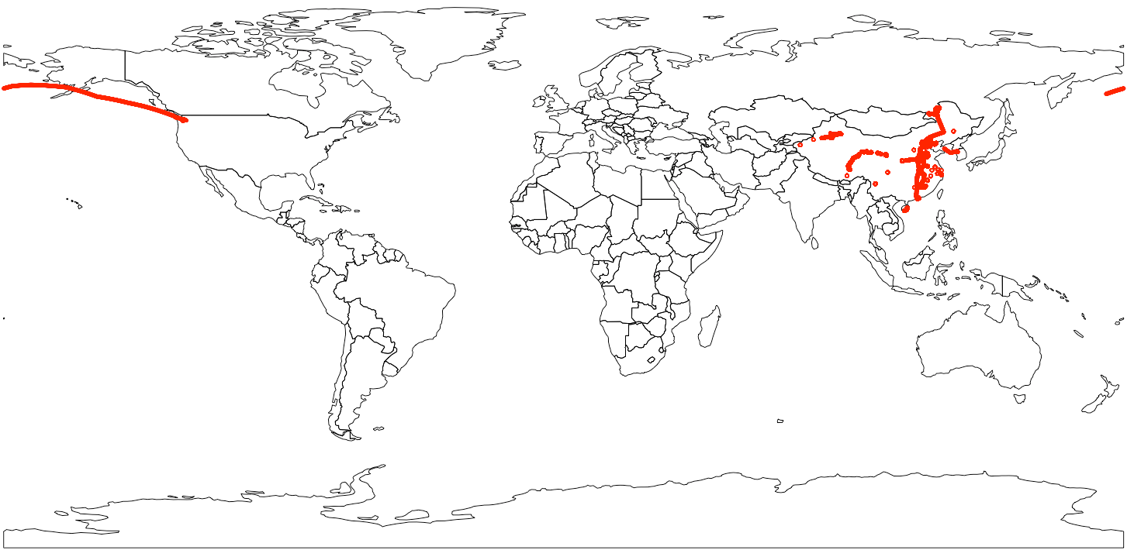
Vehicle type prediction on Geolife Trajectories dataset
Costantino Carta 808417
Pietro Colombo 793679
Carlo Radice 807159

Slide 2
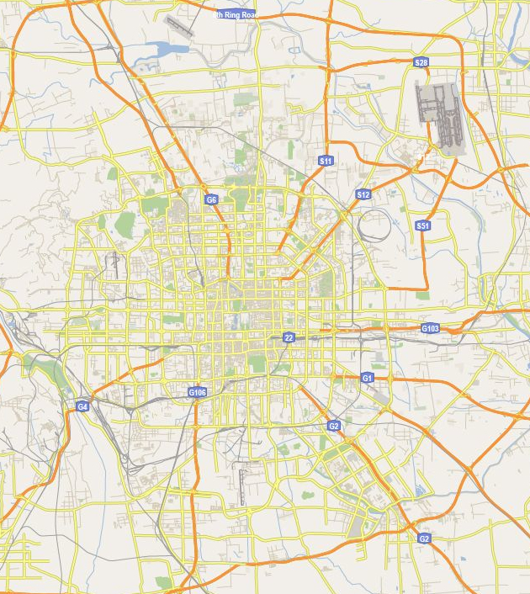
Il progetto e il suo obiettivo
Predirre il mezzo di trasporto utilizzato dato un determinato percorso (car, bus, walk, bike, train).
Percorso -> caratterizzato da una serie di punti GPS con i relativi time stamp e altitudine.

Slide 3
Dataset - Geolife Trajectories 1.3
Fonte: https://download.microsoft.com/download/F/4/8/F4894AA5-FDBC-481E-9285-D5F8C4C4F039/Geolife%20Trajectories%201.3.zip
Il dataset è stato sviluppato da Microsoft Research Asia collezionando i dati delle traiettorie (o percorsi GPS) suddiviso in file .plt per ogni traiettoria di ogni utente.
Contiene 24.876.978 di punti registrati da 182 utenti nel periodo da aprile 2007 ad agosto 2012
Ogni punto è definito da 7 attributi.
Per 73 su 182 utenti sono presenti delle label che rappresentano il mezzo di trasporto utilizzato durante le varie traiettorie.

Slide 4
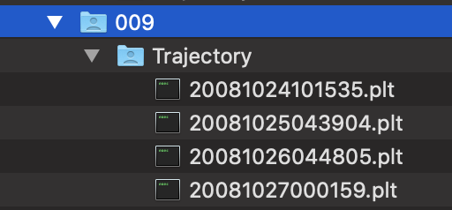
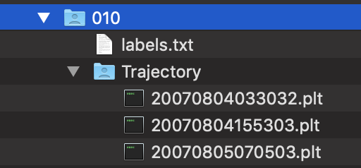
Dataset - Geolife Trajectories 1.3
Per le analisi di Machine Learning, tramite apprendimento supervisionato, è necessaria la Label perciò abbiamo scartato tutti gli utenti che non la contengono.
Nella parte alta si può vedere la struttura della cartella di un utente senza label invece l’immagine sottostante rappresenta un utente con label

Slide 5
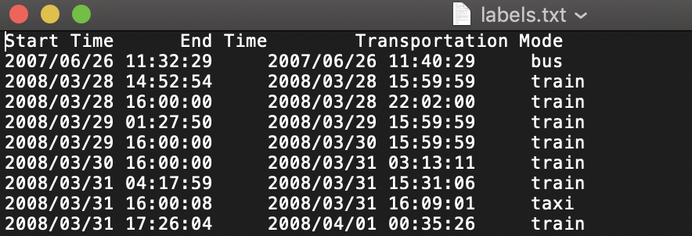
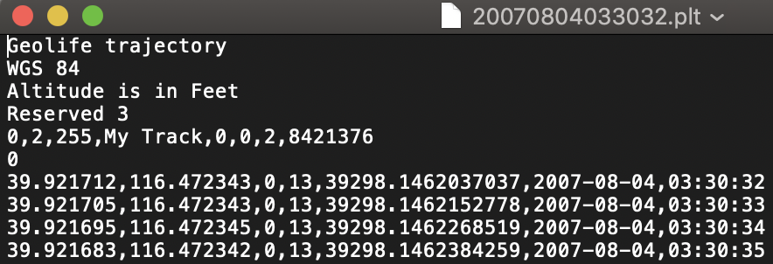
Dataset - Geolife Trajectories 1.3
esempio di file label.txt con i suoi relativi attributi
esempio di file .plt contenente i punti GPS di un percorso con i suoi attributi
Attributi
Lat
Long
0 per ogni record
Alt
Date since 1898
Date
Time stamp

Slide 6
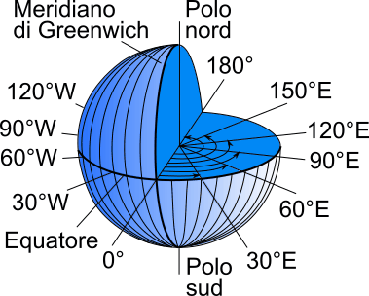
Analisi dimensione di qualità: Consistenza
Viene effettuata un’analisi su:
Posizione geografica eliminando record fuori range
latitudine
longitudine
Eliminazione di informazioni inutili per effettuare la classificazione
terzo attributo (sempre a 0 in tutto il dataset)
quinto attributo (ridondante)
Per l'attributo Altitude sono presenti dei valori non significativi (-777) 41.096 ,
cioè lo 0.013% dei record che verranno trattati in seguito.

Slide 7
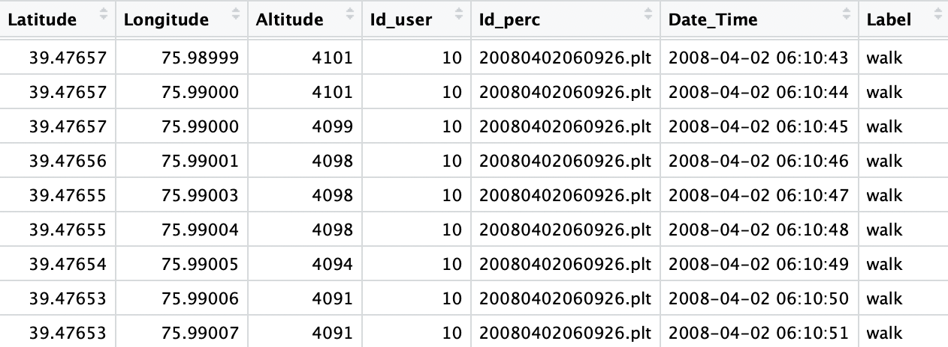
Dataset - Geolife Trajectories 1.3
Dataset dei punti dei percorsi aventi label a cui abbiamo
aggiunto l’ id_user e l’ id_percorso per ognuno di essi.
Contiene 2.966.060 record

Slide 8
Analisi dimensione di qualità: Completezza
L’analisi ha mostrato che:
Non sono presenti valori nulli nel dataset
100% COMPLETEZZA DELLE TUPLE
100% COMPLETEZZA DELLA TABELLA
100% COMPLETEZZA DEGLI ATTRIBUTI

Slide 9
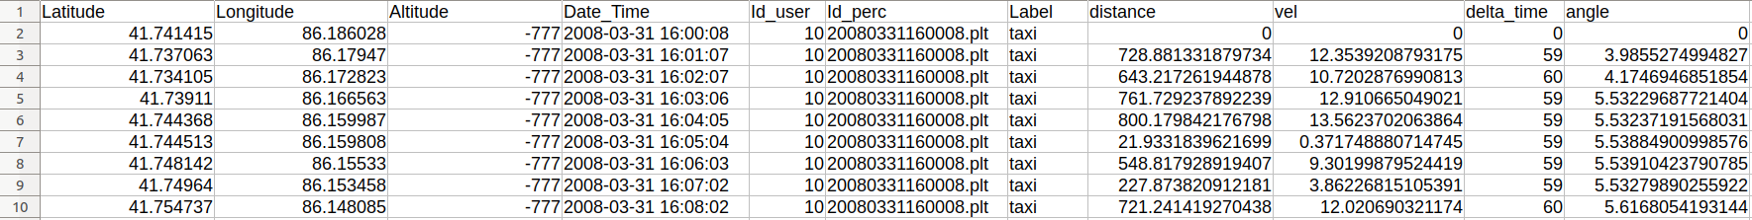
Aggiunta di nuovi campi
Non avendo a disposizione abbastanza features abbiamo deciso di aggiungere nuovi campi:
distance: distanza tra il punto considerato e il suo precedente della medesima traiettoria (metri).
Utilizzo della funzione distGeo del package “geosphere”
delta_time: intervallo di tempo tra il punto considerato e il precedente nella medesima traiettoria (secondi)
vel: velocità calcolata utilizzando distance e delta_time (m/s)
angle: angolo tra il punto corrente e il precedente dello stesso percorso rispetto al nord geografico (“bearing”)

Slide 10
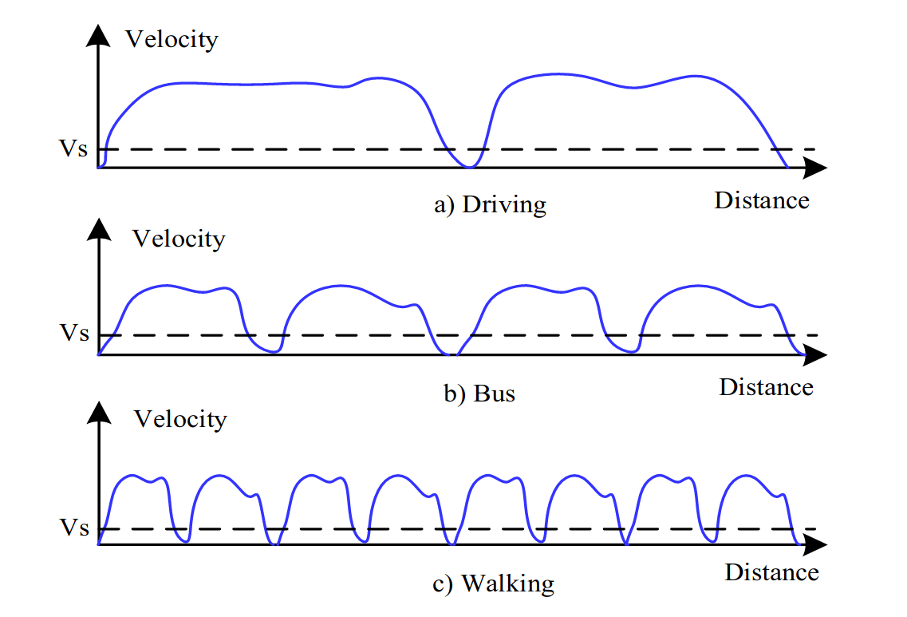
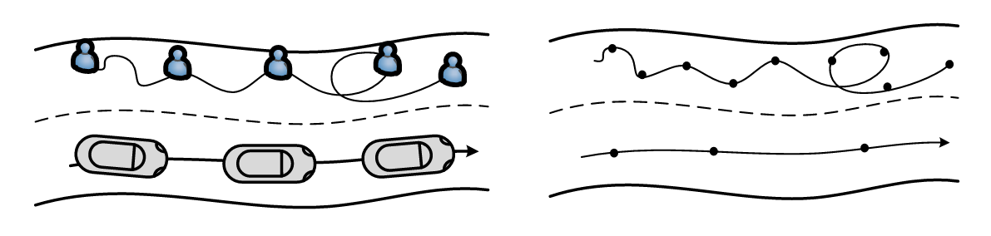
Aggiunta di nuovi campi
Stop rate -> nSlowPoints/DistTot
Heading Change Rate-> nChangeDir/DistTot
Velocity Change Rate-> nChangeVel/DistTot

Slide 11
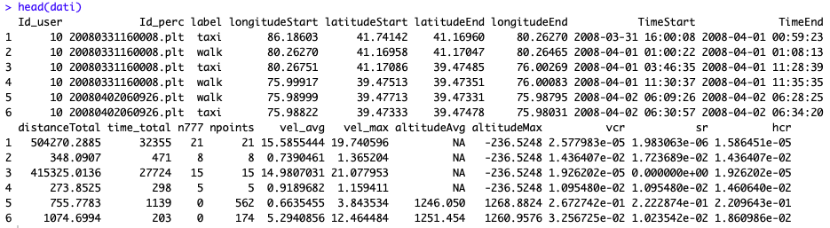
Modellazione Dataset
A partire dalle n tuple che identificano le percorso di un utente, si ottiene una nuova tupla che avrà una serie di nuove feature calcolate a partire dalle n tuple.
Così facendo riduciamo notevolmente la dimensione del dataset fino ad avere 5.514 tuple

Slide 12
Seconda analisi dimensione di qualità: Completezza
Risulta importante eliminare tutti i punti il cui valore dell’altitudine media è impostato a -777, ovvero quei punti senza nessuna informazione riguardante l’altitudine 0,0026%.
Ora il dataset passa da 5.513 tuple a 5500 tuple.

Slide 13
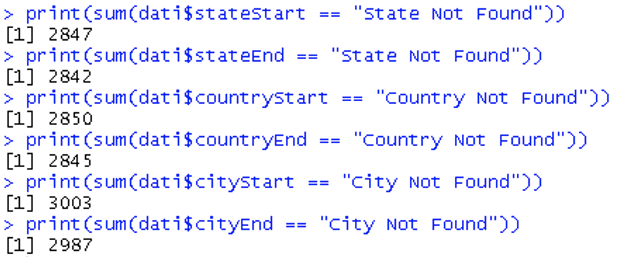
Prima integrazione - OSM per le city
Inizialmente si è pensato di integrare il dataset con i dati di OpenStreetMap il quale è stato “interrogato” per ottenere le informazioni di ‘city’, ‘state’, ‘country’. Tuttavia per molte tuple del nostro dataset l’interrogazione non ha prodotto risultati. Infatti su 3.081 tuple di 5.514 (55%) non è stato in grado di trovare o la ‘city’ o ‘state’ o ‘country’, per questo motivo abbiamo deciso di cambiare dataset.

Slide 14
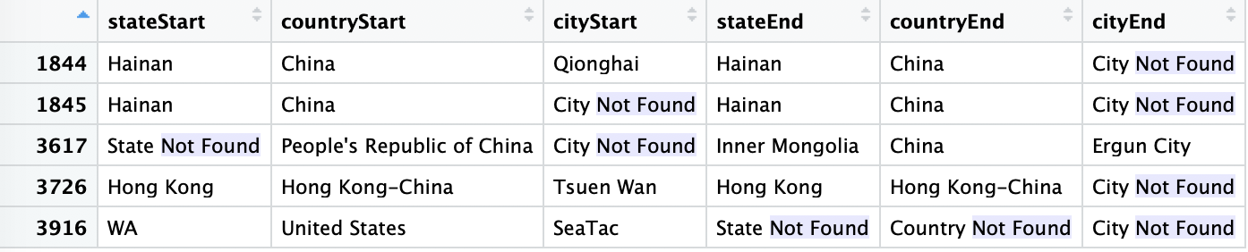
Prima integrazione - Google/Bing city
Il secondo dataset che abbiamo provato ad utilizzare è stato quello di Google Maps, ma il suo utilizzo è limitato ad un numero massimo di 2.500 query al giorno.
In fine abbiamo utilizzato Bing il quale ha un limite di 50.000 query al giorno (sufficienti per il nostro caso) e ha un’accuratezza dei dati maggiore rispetto a OpenStreetMap. Infatti delle 5.514 tuple del dataset solo 5 (0.0009%) hanno avuto problemi di riconoscimento di ‘city’, ‘state’ e ‘country’, casi per i quali si è reso quindi necessario un processi di integrazione manuale.

Slide 15
Seconda integrazione - OSM tag road
Query a OSM per ottenere la mappa per ogni punto con sole strade (tutti i tipi), ferrovie e aeroporti per capire su che strada si trova l’utente.
La mappa viene caricata su ira_open_street_map (software sviluppato dal laboratorio iraLab) che è stato modificato per ottenere il tag della “via” più vicina, dato un punto tramite uso di struttura dati rTree in un intorno di 50 mt.
PROBLEMA :
Approccio si è rivelato infattibile per il numero di query da effettuare al server, inoltre il server dopo un determinato numero di richieste interrompeva la connessione.
SOLUZIONE:
Abbiamo deciso di considerare solo il punto iniziale e il punto centrale del percorso.

Slide 16
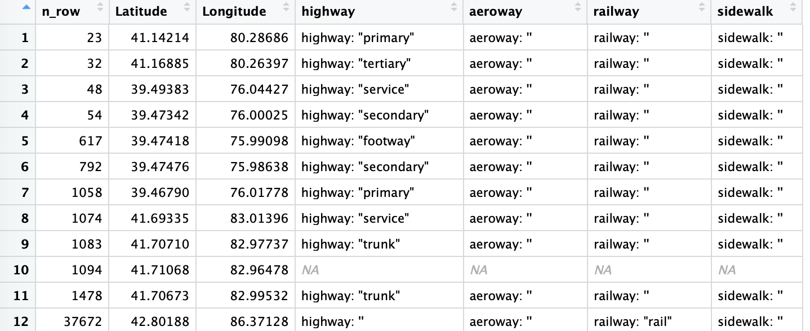
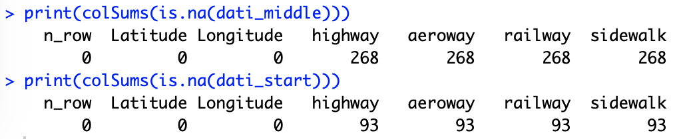
Seconda integrazione OSM tag
Dalle query effettuate generiamo due file csv, nei file sono presenti tre nuovi tag: aeroway, railway e highway.
Inoltre il tag highway contiene un altro tag chiamato sidewalk che identifica i marciapiedi a lato della strada. Tuttavia in Cina questo tag non viene quasi mai usato.

Slide 17
Seconda integrazione OSM - road tag
Avendo a disposizione sia il tag del punto iniziale del percorso sia il punto a metà, integriamo i due dati in uno solo.
Il tag highway ha diversi tipi. Considero i tipi footway, pedestrian, runway e steps come un solo insieme chiamato pedestrian (da documentazione di OSM).
Per i 22 percorsi senza tipo di “via” abbiamo deciso di mettere come tag pedestrian perché si considera il caso in cui l’utente stia facendo una camminata in un luogo dove non vi sono strade.
Notes:
Viene quindi ora considerato il punto iniziale. Se è presente un tipo di via in uno dei tre tag allora viene considerato quello come il valore per tutto il percorso.

Slide 18
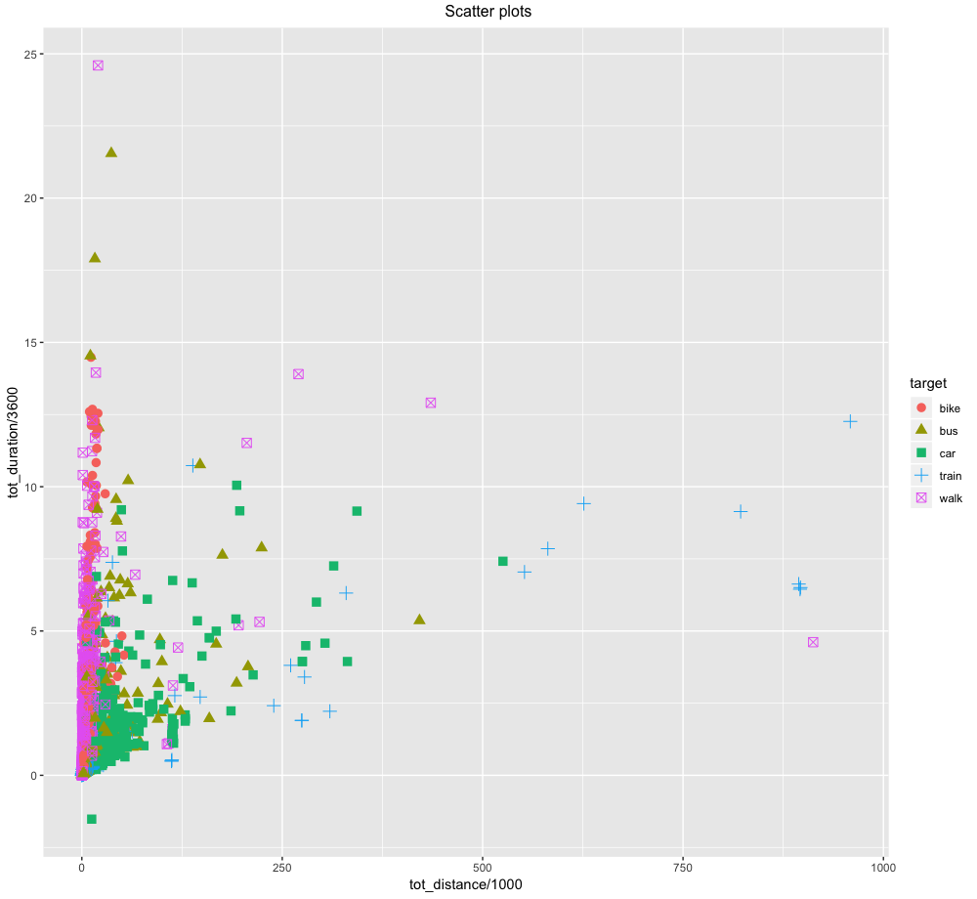
Seconda analisi dimensione di qualità: Consistenza
alcuni percorsi etichettati con la classe “walk” hanno velocità non consistenti perché troppo elevate
eliminazione di queste tuple
ottenendo un dataset da 5493 tuple

Slide 19
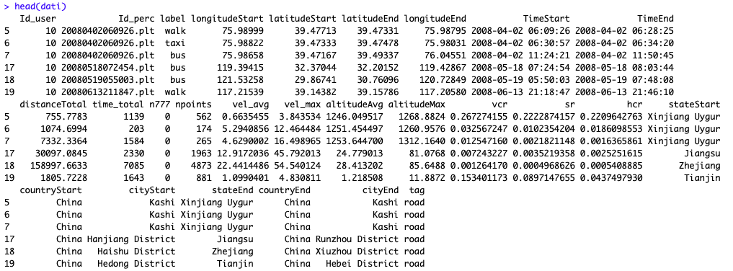
Dataset finale
Dataset con 5.493 tuple con 27 attributi

Slide 20

Machine Learning
Dataset
Analisi esplorativa del dataset
Esperimenti
Analisi dei risultati ottenuti dalla classificazione
Conclusioni

Slide 21
Dataset
Dataset con 5.493 tuple con 27 attributi

Slide 22
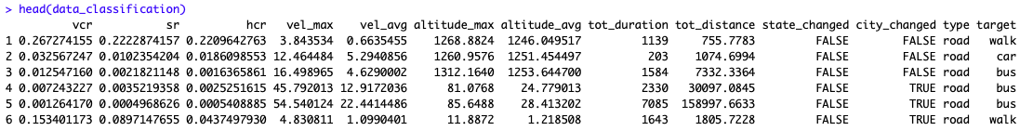
Dataset
Dataset con 5.481 tuple con 13 attributi

Slide 23
Calcolo features
Non avendo a disposizione abbastanza features abbiamo deciso di aggiungere nuovi campi:
distance: distanza tra il punto considerato e il suo precedente della medesima traiettoria (metri).
Utilizzo della funzione distGeo del package “geosphere”
delta_time: intervallo di tempo tra il punto considerato e il precedente nella medesima traiettoria (secondi)
vel: velocità calcolata utilizzando distance e delta_time (m/s)
angle: angolo tra il punto corrente e il precedente dello stesso percorso rispetto al nord geografico (“bearing”)

Slide 24
Calcolo features
Stop rate -> nSlowPoints/DistTot
Heading Change Rate-> nChangeDir/DistTot
Velocity Change Rate-> nChangeVel/DistTot

Slide 25
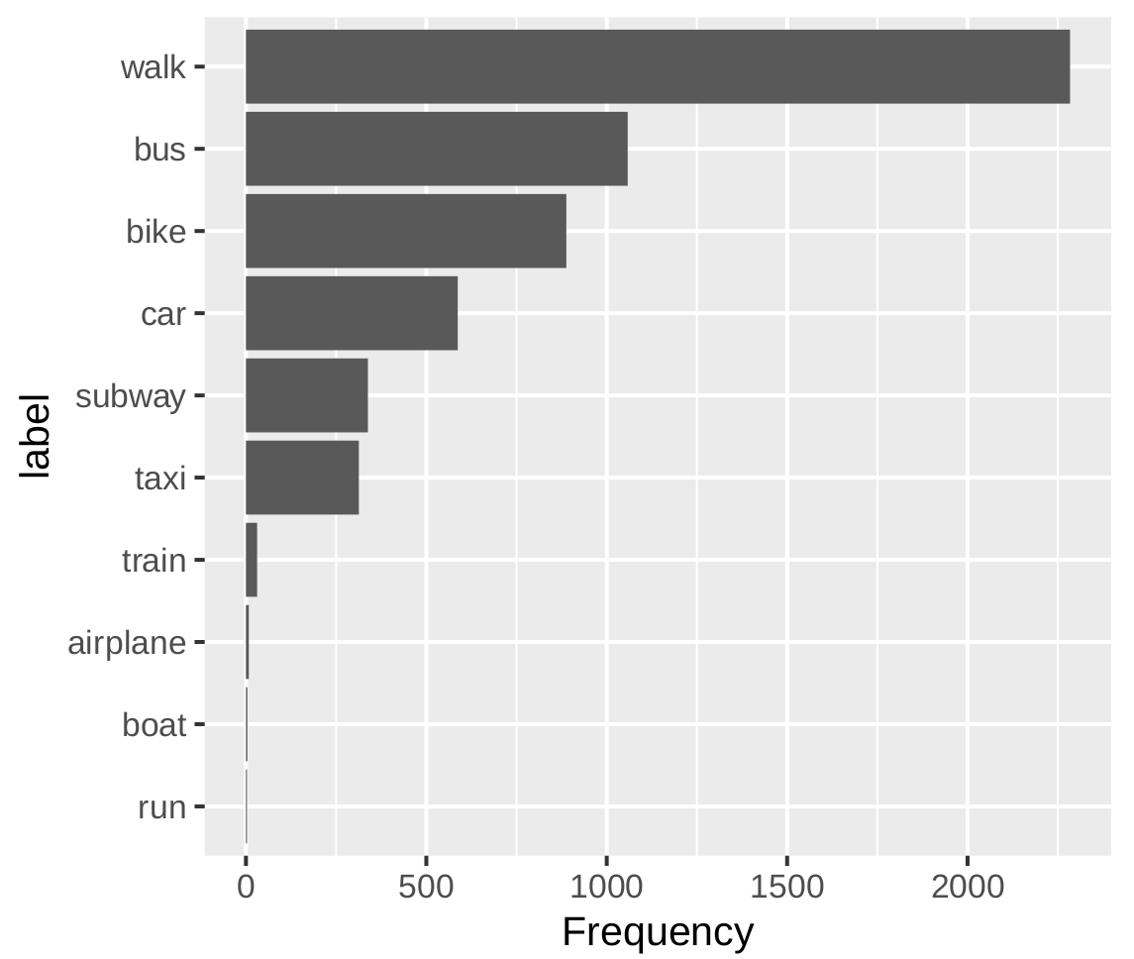
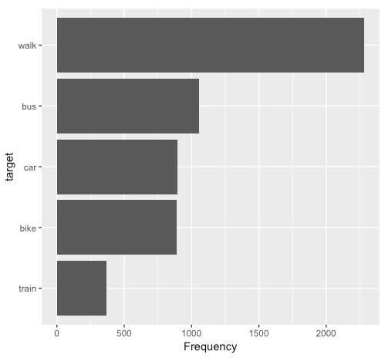
Analisi descrittiva dei dati

Slide 26
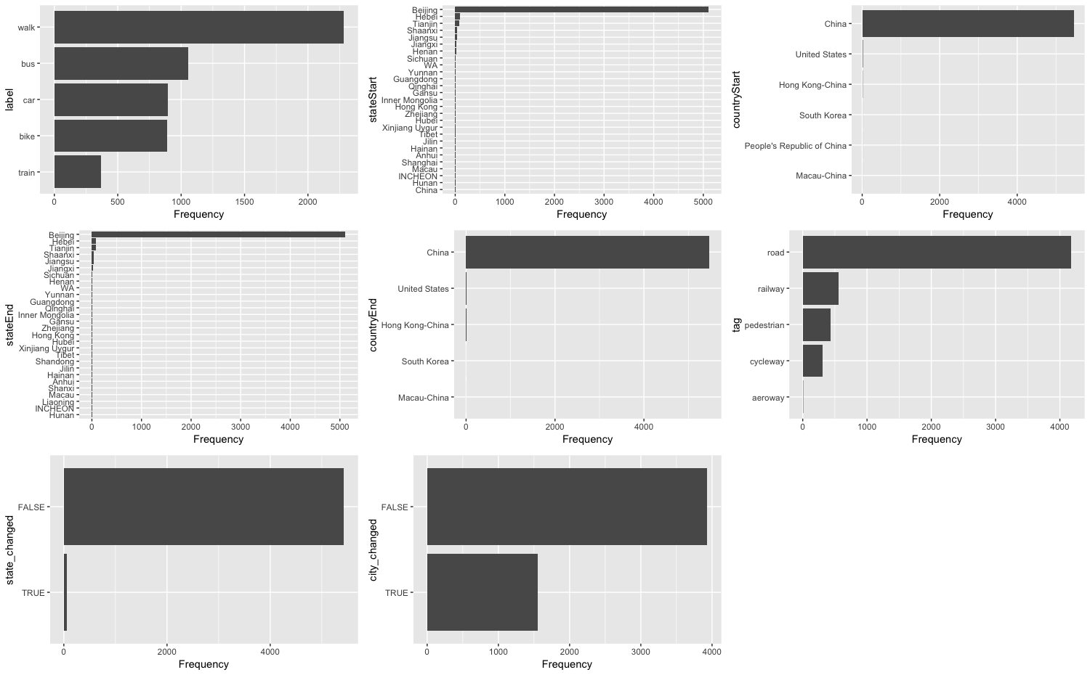
Analisi descrittiva dei dati

Slide 27
Analisi features selezionate
VCR Velocity change rate
SR Stop rate
HCR Heading change rate
VEL_MAX Velocità massima
VEL_AVG Velocità media
ALTITUDE_MAX Altitudine massima (m)
ALTITUDE_AVG Altitudine media (m)
TOT_DURATION Durata del percorso (s)
TOR_DISTANCE Distanza totale (m)
STATE_CHANGE Cambio di regione tra il punto di partenza e il punto di arrivo (bool)
CITY_CHANGED Cambio di città tra il punto di partenza e il punto di arrivo (bool)
TYPE Tipo di “via” da OpenStreetMap (string)
TARGET Classe da predirre (string)

Slide 28
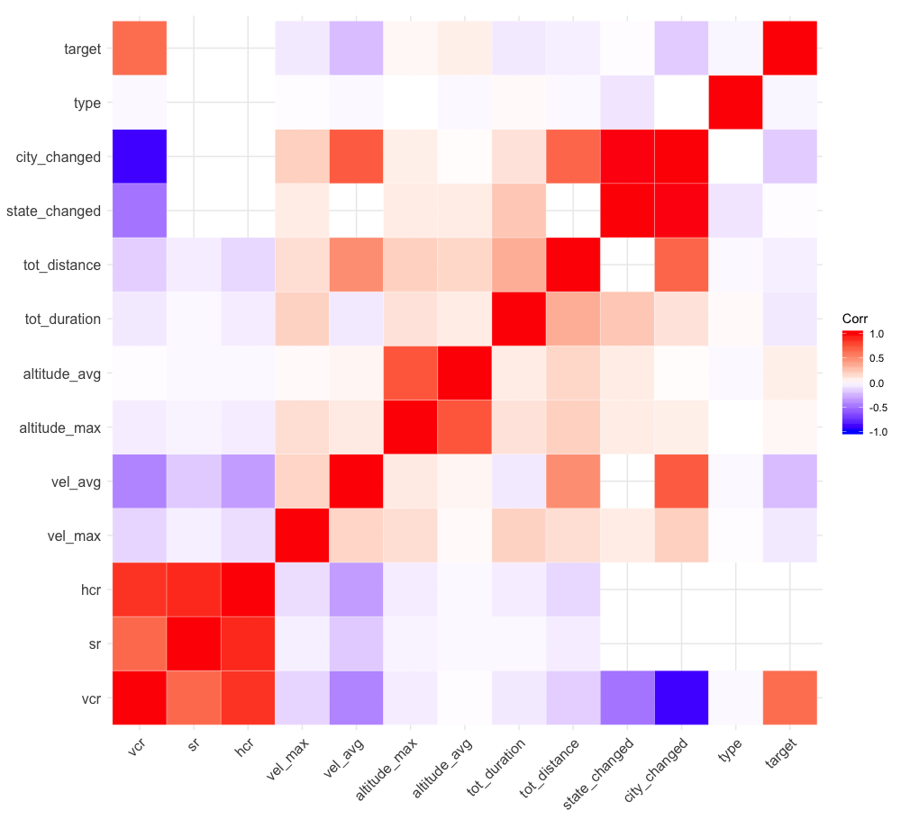
Matrice di correlazione
vcr ​ e ​ city_changed ​ sono inversamente correlate
altitude_avg ​ e ​ altitude_max ​ sono abbastanza correlate
city_changed ​ e vel_avg ​ sono abbastanza correlate
city_changed ​ e ​ tot_distance sono abbastanza correlate
hcv, sr ​ e ​ vcr​ sono molto correlati tra di loro
vel_avg ​ e ​ hcr sono inversamente correlati

Slide 29
TRAINING SET e TEST SET
Divisione effettuata :
Training ->70%
Test ->30%
Siccome le classi non erano ben bilanciate è stato fatto un controllo per avere tutte le classi presenti in tutte e due le sottoparti del dataset
I due modelli utilizzati sono stati addestrati sulla parte di training utilizzando la 10-fold cross validation
I modelli sono stati testati infine sulla parte di test.

Slide 30
SVM
Support Vector Machine con kernel = “radial” per poter effettuare una separazione più corretta possibile lavorando con i dati non linearmente separabili.
E’ stata usata la funzione “svm” del package “e1071” di R
Il modello è stato addestrato con una 10 fold cross validation (trainControl function) ripetuta per dieci volte sul training set trovando i valori degli iperparametri più appropriati (C e γ) ed evitando il fenomeno dell’ overfitting.

Slide 31
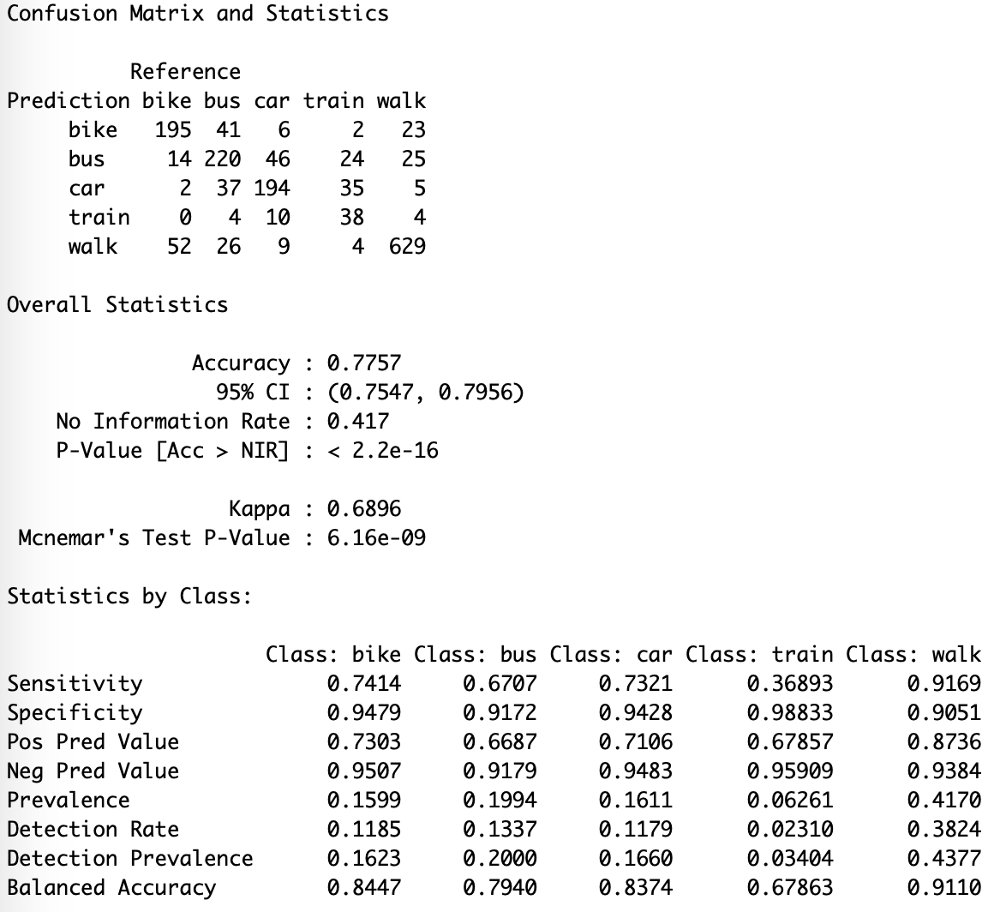
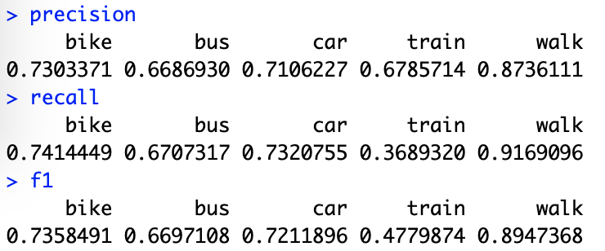
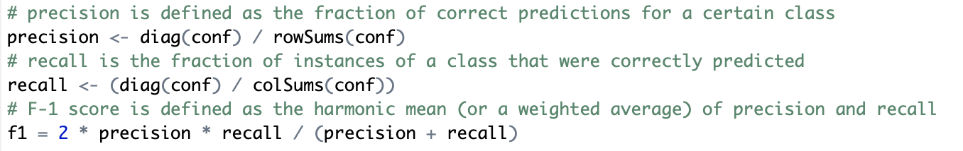
Matrice di confusione e metriche del modello
Sul test_set il modello ottiene il 77% di accuracy.
Utilizzando lo stesso modello, è stata analizzata la curva ROC con la tecnica one class vs all classes.

Slide 32
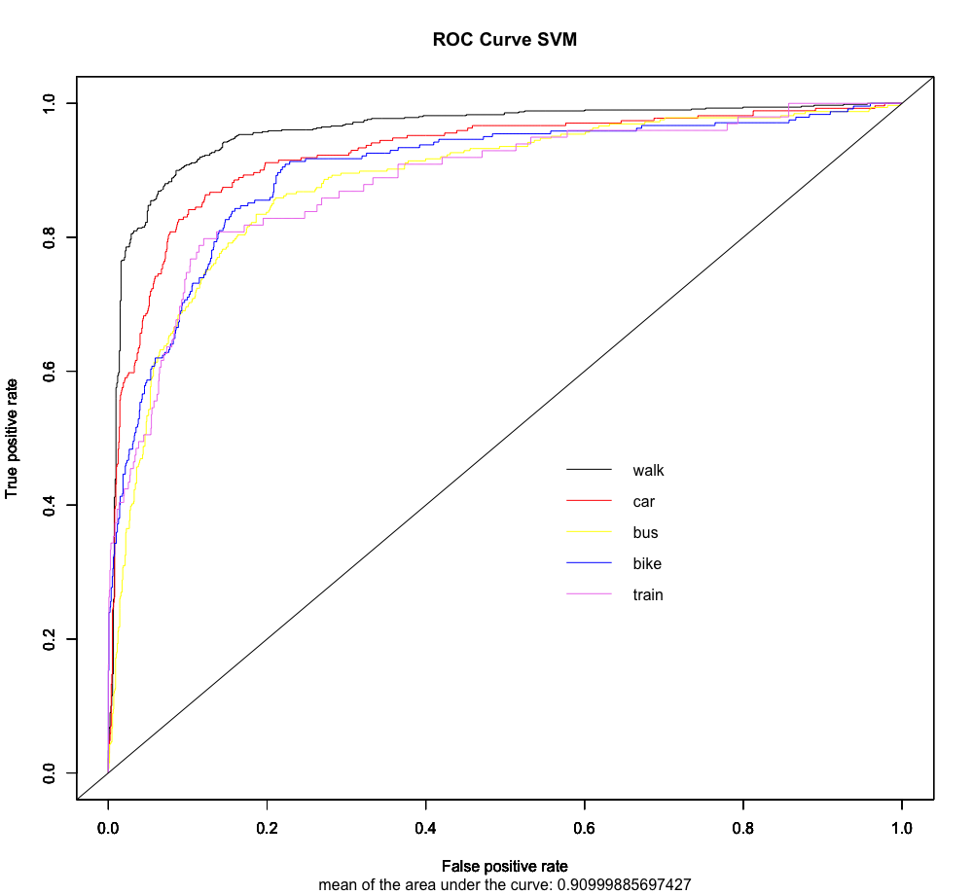
ROC Curve SVM
One vs ALL ROC evaluation
Il problema è stato binarizzato così da poter analizzare per ogni classe la curva ROC.
AUC mean = 0.9099988569

Slide 33
BAYES
Abbiamo utilizzato la funzione “train” del pacchetto “caret” per addestrare questo modello specificando il type = “nb”.
Il modello è stato addestrato con una 10 fold cross validation (trainControl function) ripetuta per dieci volte sul training set per evitare il fenomeno dell’ overfitting.

Slide 34
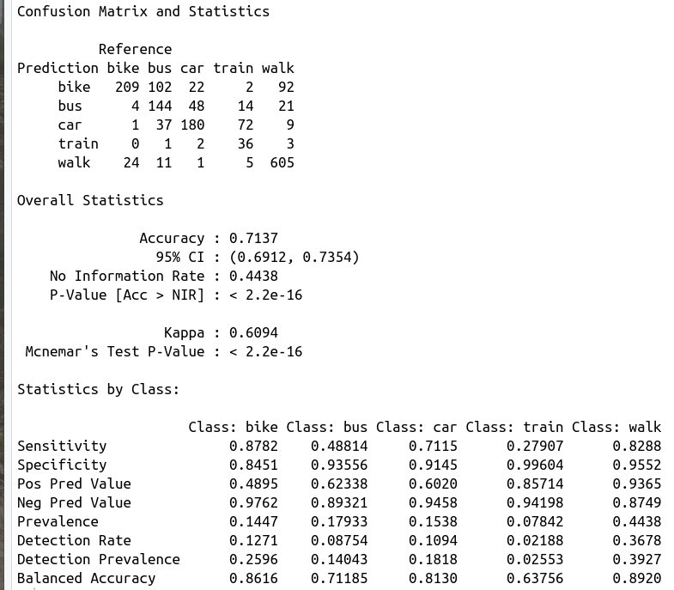
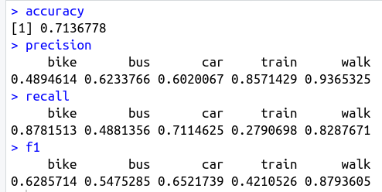
Matrice di confusione e metriche del modello
Sul test_set il modello ottiene il 71% di accuracy.
Utilizzando lo stesso modello, è stata analizzata la curva ROC tramite la tecnica one class vs all classes.

Slide 35
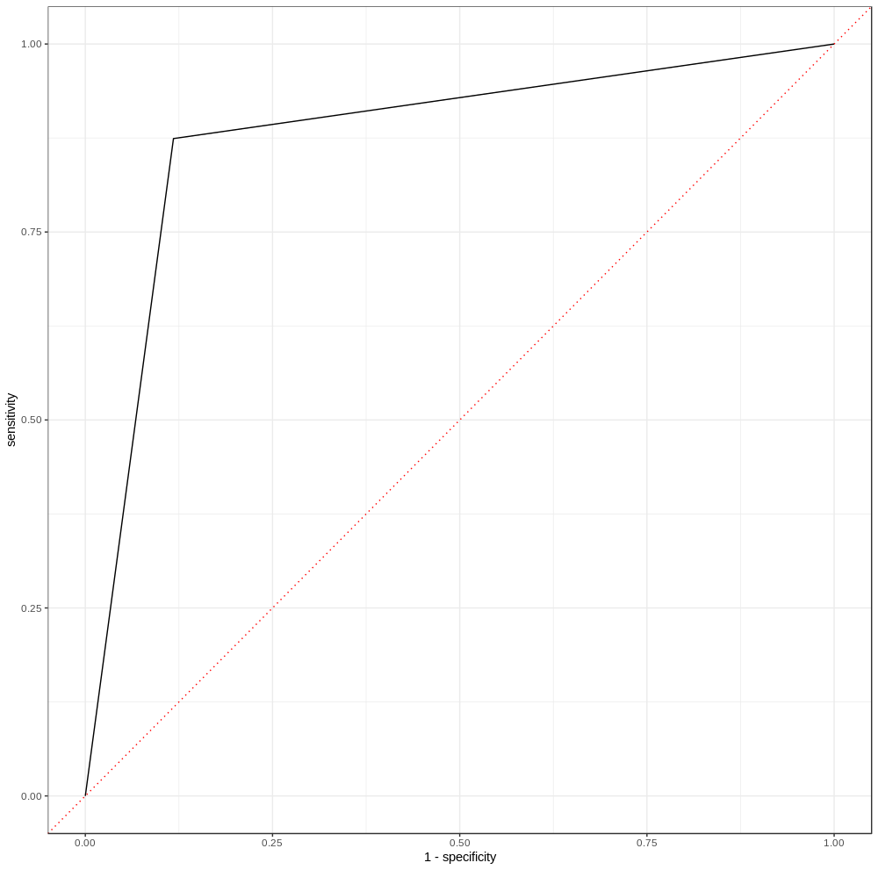
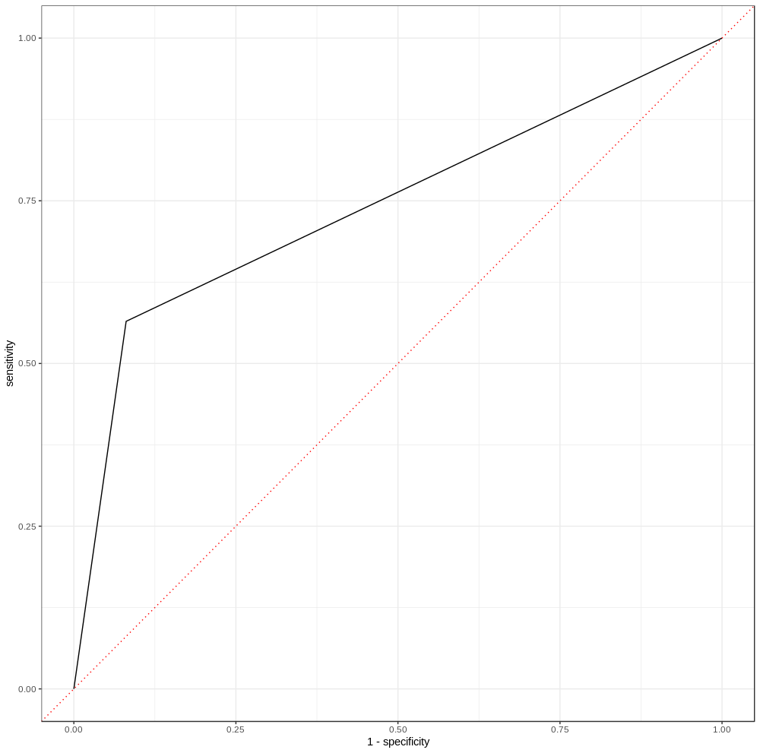
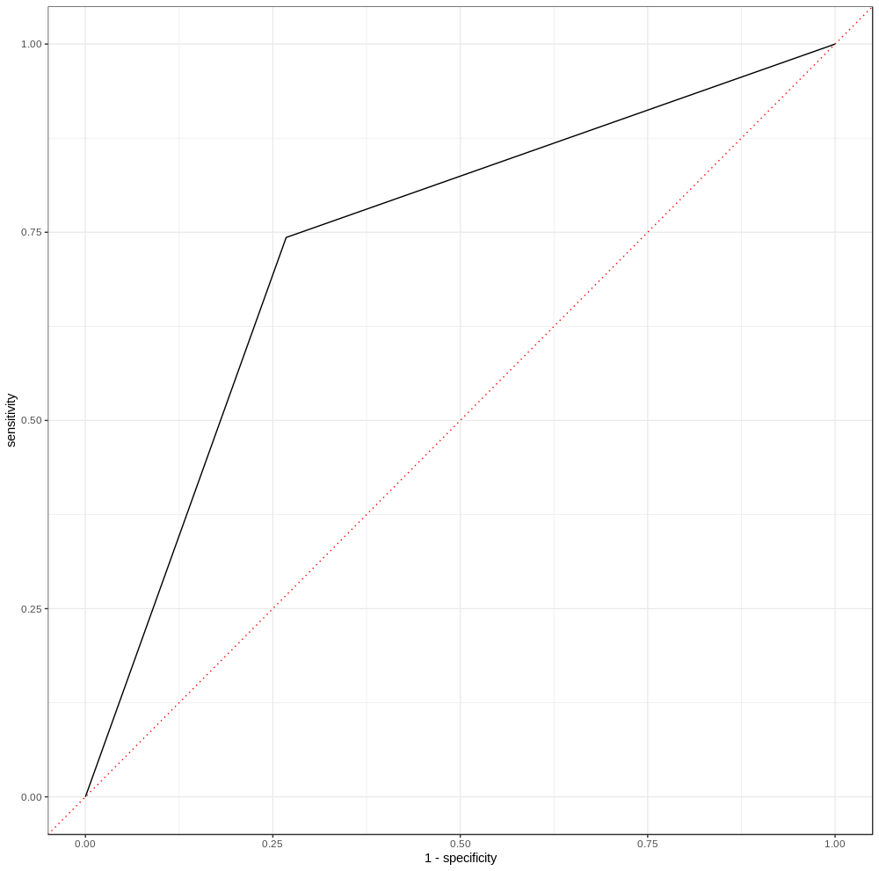
ROC Curve Bayes
AUC mean = 0,80072
ROC Curve Walk
AUC = 0.8783
ROC Curve Train
AUC = 0.7421
ROC Curve Bus
AUC = 0.7376

Slide 36
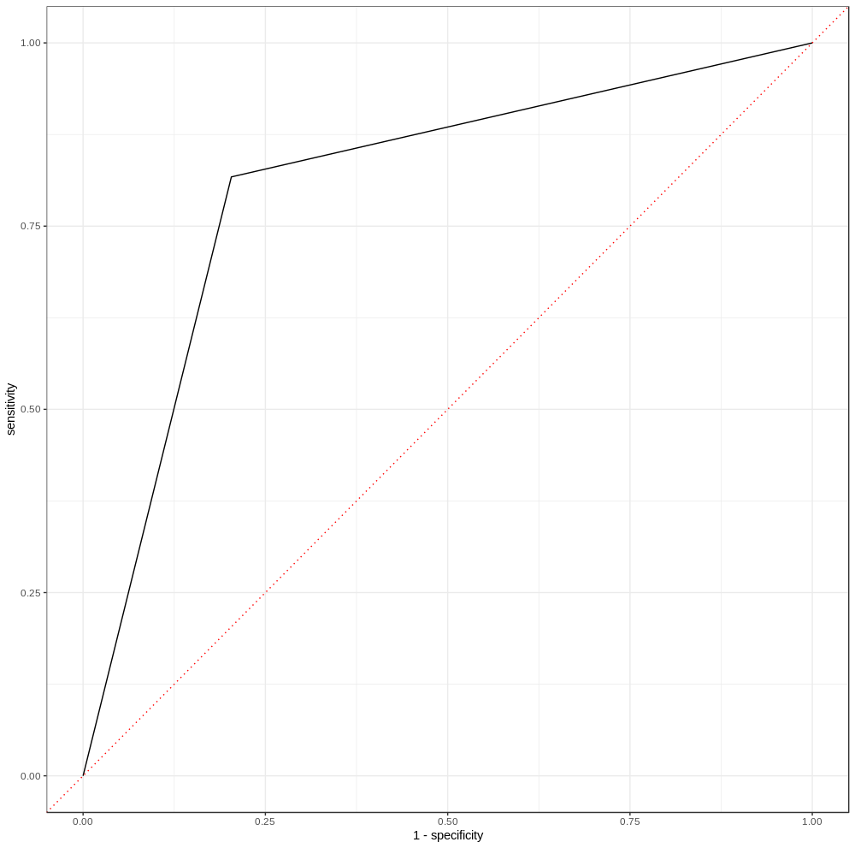
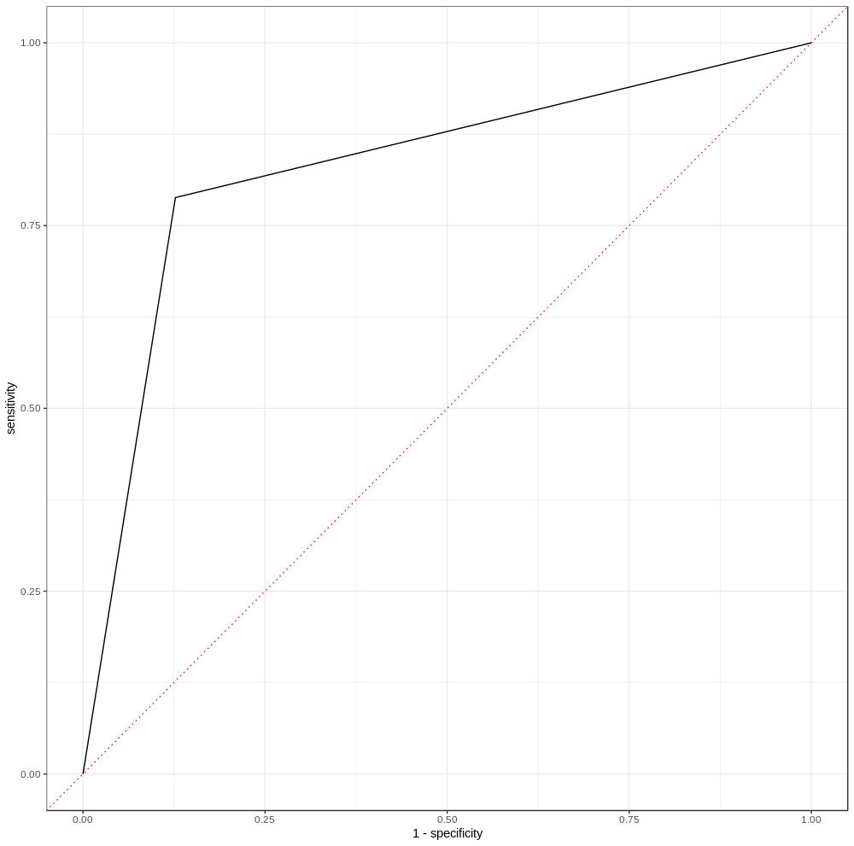
ROC Curve Bayes
ROC Curve Bike
AUC = 0.8069
ROC Curve Car
AUC = 0.8307

Slide 37
CONFRONTO TRA I MODELLI
I modelli di classificazione implementati sono stati confrontati sullo stesso training set e test set.
Abbiamo riscontrato una maggiore accuracy tramite la matrice di confusione con il modello svm. Uno dei motivi è sicuramente che SVM con il kernel “radial”riesce ad effettuare una separazione tra le classi più accurata.
Prese singolarmente, alcune classi vengono classificate meglio usando Bayes (train)
Le curve ROC hanno un andamento nettamente migliore con il modello SVM e la media totale delle AUC per ogni classe , infatti, risulta essere maggiore.

Slide 38
CONCLUSIONI
Per poter effettuare una previsione più accurata della tipologia di mezzo è necessario considerare anche le classi airplane e boat che sono state scartate durante la creazione del dataset perché in numero nettamente limitato rispetto alle altre classi.
Bisognerebbe quindi aggiungere nel dataset un quantitativo sufficiente di tuple (ovvero di percorsi) etichettati come “boat” e “airplane”, in modo tale da avere tutte le classi in numero complessivamente bilanciato.
L’integrazione con OpenStreetMap per la tipologia di “via” andrebbe fatta su tutti i punti del percorso così da avere una maggiore precisione per il tag che andremo ad utilizzare.
Si potrebbe provare a rivalutare qualche features relativa ai percorsi andando a modificare le modalità di calcolo delle stesse per valutare eventuali miglioramenti nell’addestramento del modello.

